Slide 1
bitcoin
Ancient Greece

Slide 2
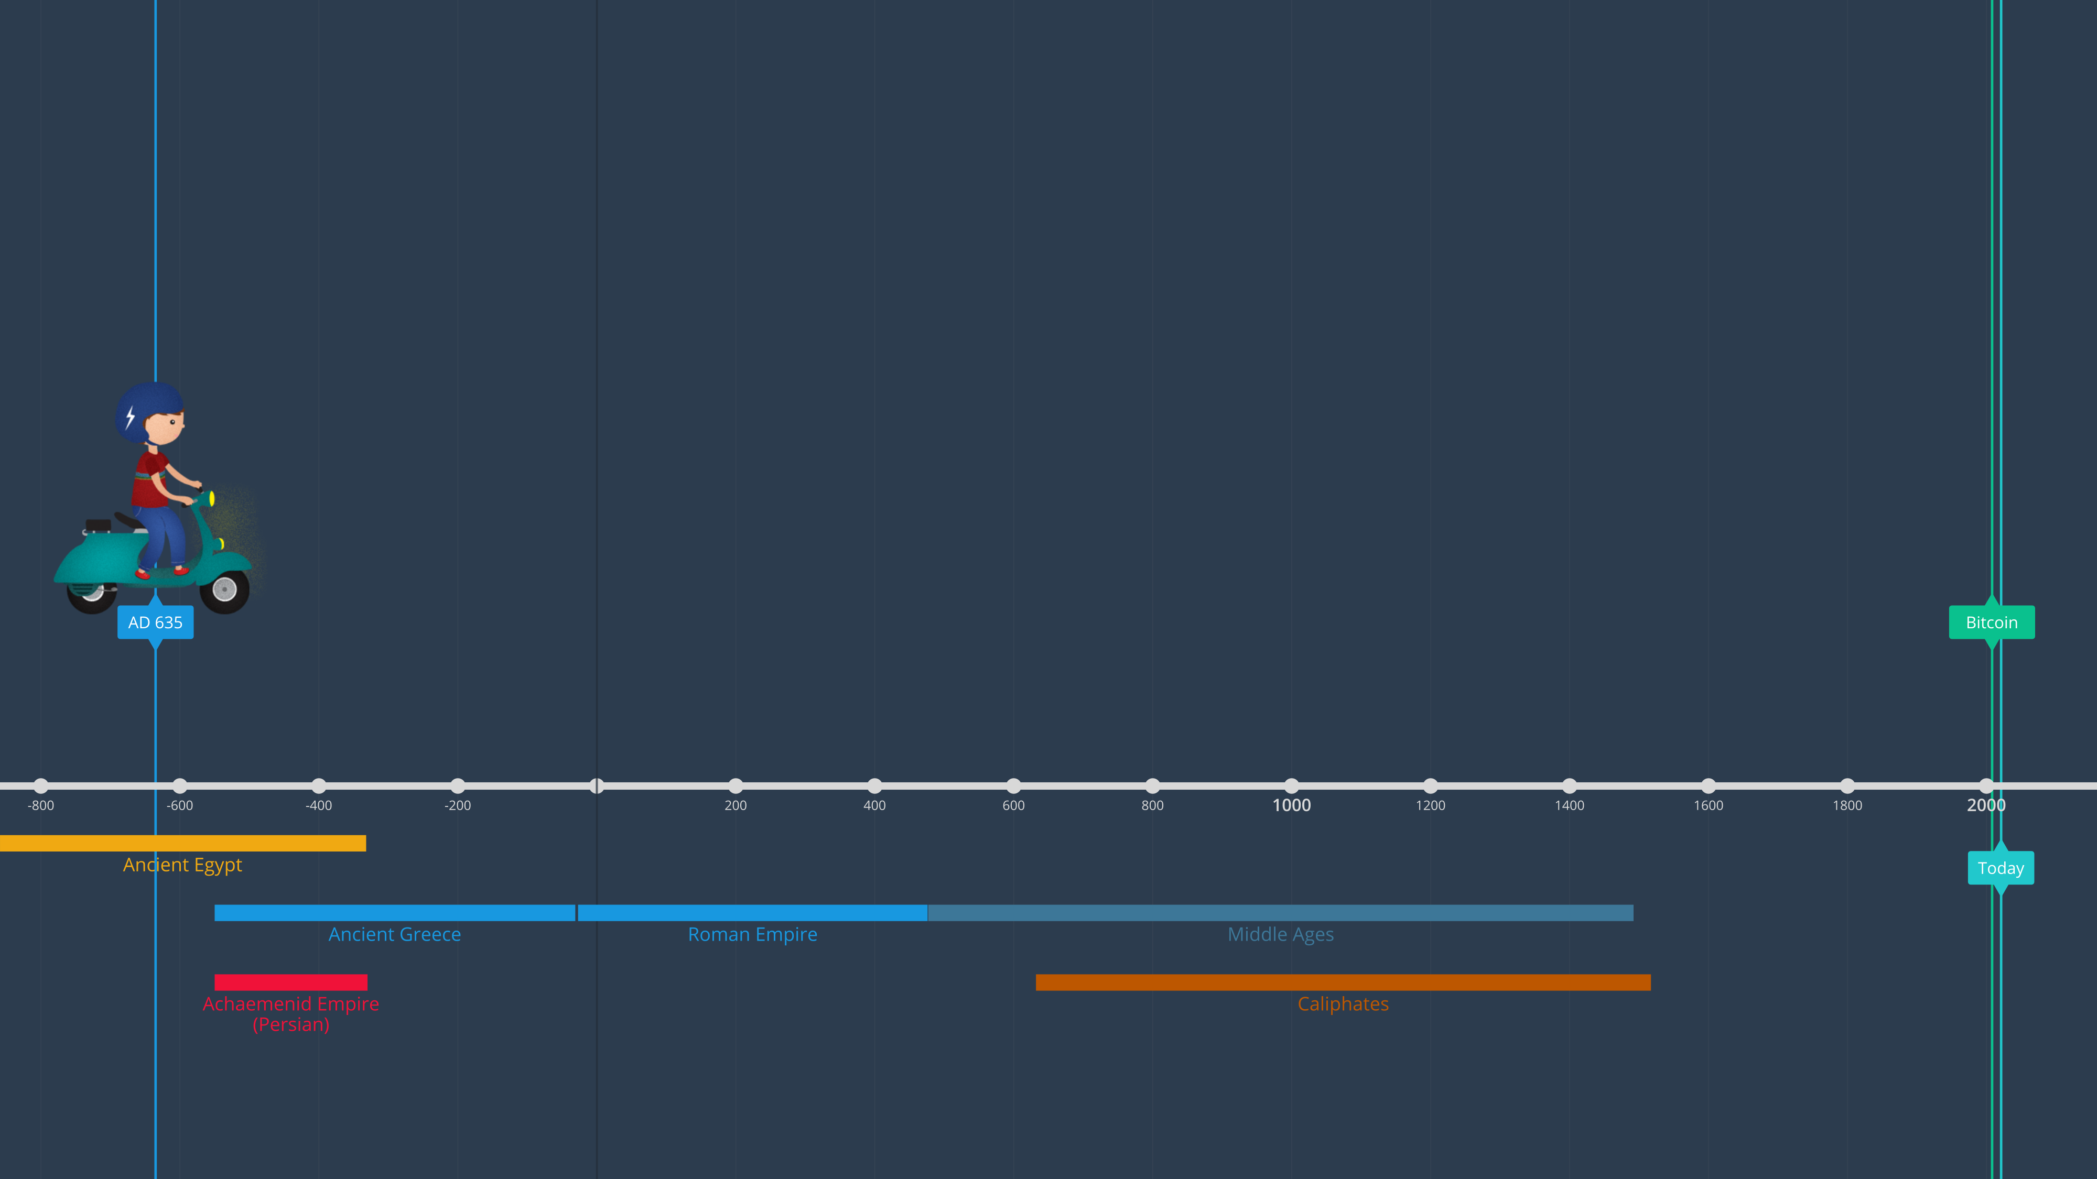

Slide 3


Slide 4
Tales de Mileto

Slide 5


